Slide 1
Образовательная деятельность по экологии в старшей группе «Синичкин день»
Муниципальное бюджетное дошкольное образовательное учреждение
Детский сад №9
Воспитатели группы «Фазанята»
Балякина Н.А.
Гужуман Н.Ю.
г. Тверь, 2021 год

Slide 3
Цель: Ознакомление детей с народным праздником –
12 ноября «Синичкин день».
Задачи:
закрепление знаний детей о зимующих птицах региона, умение их различать, группировать, описывать внешний облик птиц, их особенности и поведение;
развитие наблюдательности, зрительной и словесно-логической памяти;
ознакомление детей с народными приметами;
воспитание интереса к народным традициям.

Slide 6
Приметы и пословицы
Небольшая птичка-синичка, а и та свой праздник знает.
Немного ест-пьет, а весело живет.
Синица пищит — зиму вещает, холод призывает.
Свистит синица — на ясный день.
Синицы утром пищат — на ночной мороз.

Slide 7
Александр Яшин Покормите птиц зимой! Пусть со всех концов К вам слетятся, как домой, Стайки на крыльцо. Небогаты их корма. Горсть зерна нужна, Горсть одна — и не страшна Будет им зима. Сколько гибнет их — не счесть, Видеть тяжело. А ведь в нашем сердце есть И для птиц тепло. Разве можно забывать: Улететь могли, А остались зимовать Заодно с людьми. Приучите птиц в мороз К своему окну, Чтоб без песен не пришлось Нам встречать весну!

Slide 8
Физкультминутка «Бойкая синичка» и игра «Синицы»
Ребята становятся в круг и повторяют движения за воспитателем:
– Скачет шустрая синица (дети прыгают на месте на двух ногах), – Ей на месте не сидится (прыжки на месте на левой ноге), – Прыг – скок, прыг – скок (прыжки на месте на правой ноге), – Завертелась, как волчок (дети кружатся на месте), – Вот присела на минутку (присели), – Почесала клювом грудку (встали, сделали наклоны головы), – И с дорожки – на плетень (прыжки на месте на левой ноге), – Тири – тири (прыжки на месте на правой ноге), – Тень-тень-тень! (прыжки на месте на двух ногах). – Покружились, покружились и снова в детей превратились.
Для игры на пол кладут большие кружки из картона. Дети – «синицы» – бегают по площадке. Когда воспитатель говорит: «По домам!», ребята стараются занять домики. Кто из детей остается без него, тот выбывает из игры.

Slide 9
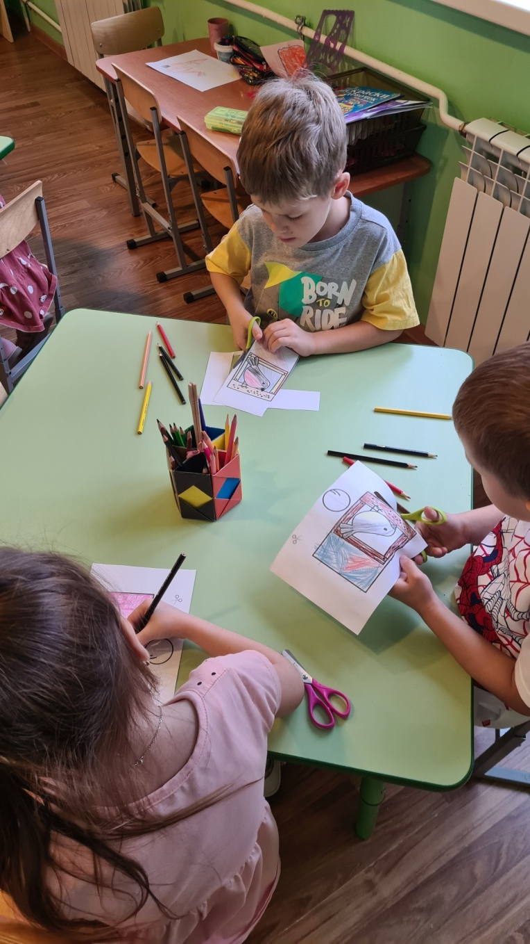
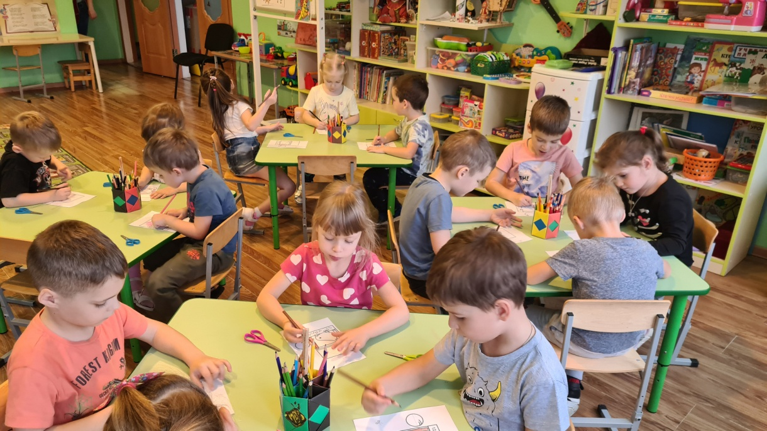
Совместное творчество

